Slide 1
Lớp mã nguồn: vá F01, SAST và kiểm thử bảo mật
SEC4349 · DEVOPS VÀ DEVSECOPS · SECURITY AS CODE CHO OWASP JUICE SHOP
Nguyễn Toàn Thắng B26CHAT039
Phần việc trong dự án Security as Code cho OWASP Juice Shop
Pha: Code → Test
Semgrep · node:test + Supertest
Lỗi phụ trách: F01 SQL injection

Slide 2
Nhóm thêm vá, SAST, kiểm thử và cổng tự động
SO VỚI JUICE SHOP GỐC V20.2.0
Hạng mục | Juice Shop gốc | Phần đã làm thêm
Đăng nhập | login.ts ghép email vào chuỗi SQL — ' OR 1=1-- vượt xác thực | Truy vấn tham số $email/$password, ép kiểu đầu vào về string
Phân tích tĩnh | CodeQL trong CI của dự án gốc, không gắn với F01–F04 | Semgrep với 2 bộ luật (owasp-top-ten, nodejsscan), quét routes/ + lib/, phân loại 38 cảnh báo
Kiểm thử bảo mật | Bộ test gốc coi SQLi đăng nhập là thử thách phải giải được | 11 ca F01/F02 đỏ trước vá, xanh sau vá; 2 ca SQLi trong bộ test gốc đổi sang 401
Cổng pipeline | Không có | semgrep-diff.mjs chỉ chặn cảnh báo SAST mới; cổng Test chạy node:test ở push và CI
Bằng chứng | — | Demo tv1 trên 3100/3102, khung demo dùng chung, script sinh hình đỏ/xanh

Slide 3

Năm đầu việc ở lớp mã nguồn
TỔNG QUAN ĐẦU VIỆC
1
Vá F01 bằng truy vấn tham số
2
Dựng bước SAST với Semgrep
3
Khung kiểm thử bảo mật (TDS)
routes/login.ts
report/semgrep-rules/
test/api/security/f01-f02.test.ts
5 payload SQLi: 200 → 401
38 cảnh báo / 25 tệp, khoanh đúng F01 và F02
đỏ 7/11 trước vá → xanh 11/11
4
Cổng Code + Test trong pipeline
5
Demo và hình bằng chứng
devsecops/semgrep-diff.mjs
demos/tv1, common.py, capture_demos.py
SQLi quay lại bị chặn ngay khi commit
log gốc kèm thời điểm và exit code

Slide 4
Vá login.ts: dữ liệu nhập không còn là mã SQL
VIỆC 1 · VÁ ỨNG DỤNG
TRƯỚC
SAU KHI SỬA
`SELECT * FROM Users
WHERE email = '${req.body.email}'
AND password = '${hash(pw)}'
AND deletedAt IS NULL`
const email = typeof req.body.email
=== 'string' ? req.body.email : ''
models.sequelize.query(
'SELECT * FROM Users
WHERE email = $email
AND password = $password
AND deletedAt IS NULL',
{ bind: { email,
password: security.hash(password) },
model: UserModel, plain: true })
Vì sao hiệu quả
Trước: email ' OR 1=1-- biến WHERE thành luôn đúng, -- đẩy phần mật khẩu thành chú thích → cấp JWT admin.
Sau: câu lệnh và giá trị đi riêng, ' và -- chỉ còn là ký tự; ép kiểu string chặn kiểu lách gửi object.
Vẫn băm mật khẩu trước khi so — kiểm thử bắt được lỗi "vá quá tay" nếu quên security.hash.

Slide 5
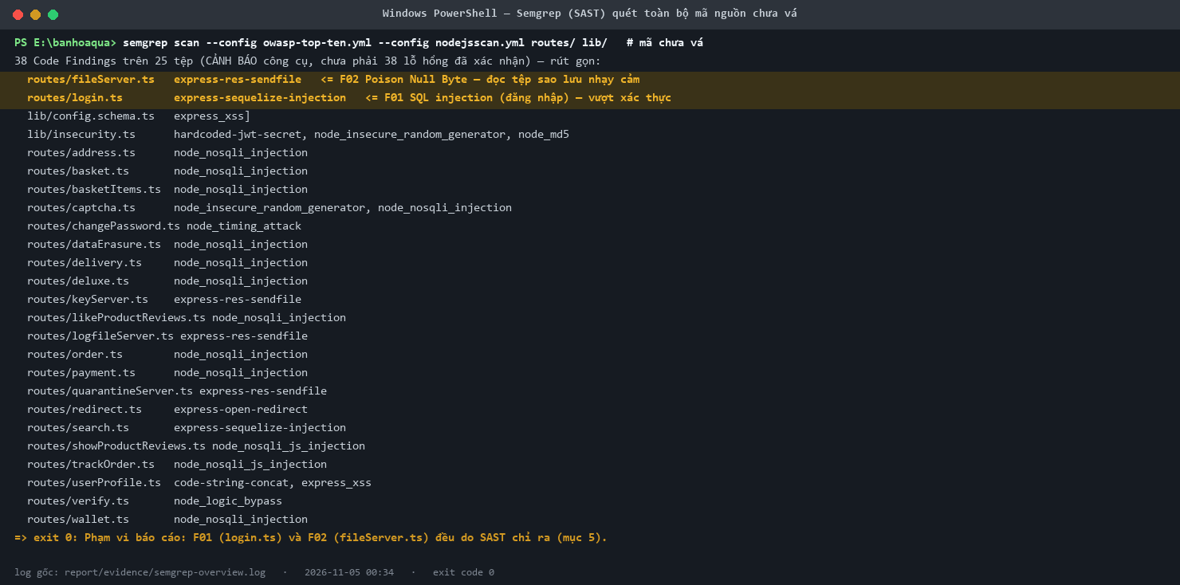


Dựng bước SAST: Semgrep quét toàn bộ mã chưa vá
VIỆC 2 · SAST
Chọn và ghim bộ luật
owasp-top-ten + nodejsscan lưu trong repo (report/semgrep-rules/), chạy qua Docker image ghim phiên bản — ai chạy cũng ra cùng kết quả.
Phân loại kết quả
38 là cảnh báo công cụ, chưa phải 38 lỗ hổng. Trong phạm vi báo cáo xác nhận 2 điểm: express-sequelize-injection (F01), express-res-sendfile (F02).
Semgrep 1.180.0 trên routes/ + lib/ chưa vá: 38 cảnh báo / 25 tệp — F01 tại login.ts, F02 tại fileServer.ts

Slide 6
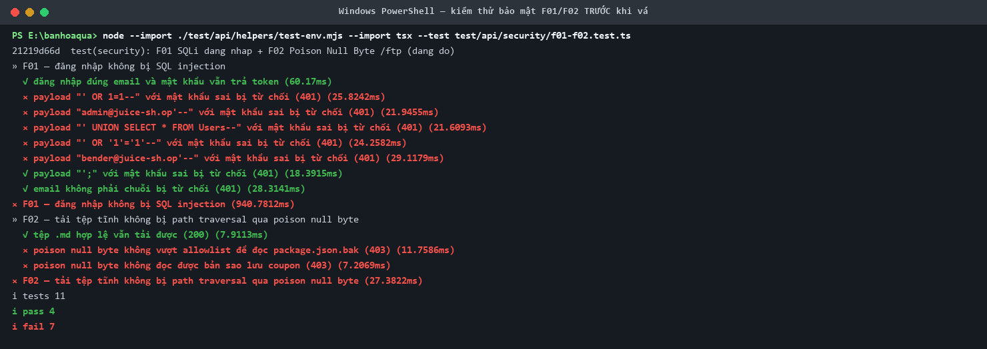
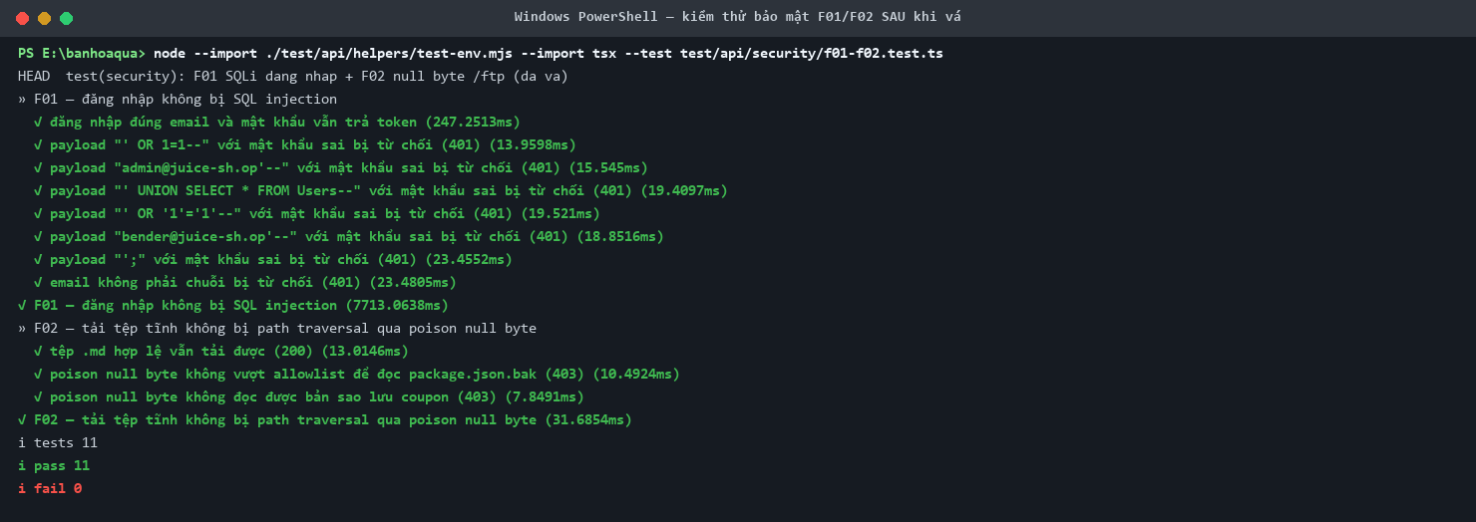


Khung kiểm thử bảo mật: đỏ khi còn lỗi, xanh sau khi vá
VIỆC 3 · TEST-DRIVEN SECURITY
Mã chưa vá: 4 đạt, 7 đỏ (5 ca SQLi, 2 ca null byte)
Sau vá: 11/11 ca đạt
Cách dựng
Vì sao cần ngoài Semgrep
node:test + Supertest gọi thẳng app trong tiến trình, không cần mở cổng. Mỗi payload SQLi kèm mật khẩu sai phải nhận 401; đăng nhập đúng vẫn phải nhận token.
SAST chỉ nói "dòng này đáng ngờ"; kiểm thử chứng minh khai thác được, và bắt lỗi mà SAST bỏ sót (F02) hoặc vá sai (quên băm mật khẩu).

Slide 7

Đưa Semgrep và kiểm thử thành cổng tự động
VIỆC 4 · CỔNG TRONG PIPELINE
Code
Build
Test
Release
Deploy
Operate
Monitor
git commit
git push
GitHub Actions
Commit bị hủy
Push bị hủy
Step Code đỏ
Đưa lại login.ts chưa vá: Semgrep báo 1 cảnh báo MỚI express-sequelize-injection → FAIL (chạy thật 07/11).
Commit bằng --no-verify thì pre-push chạy lại Semgrep; qua được Code thì cổng Test có 5 ca SQLi đỏ.
Bỏ qua cả hai hook, workflow vẫn chạy cùng cổng trên GitHub.
semgrep-diff.mjs so cảnh báo của bản mới với bản gốc của cùng tệp, nhận diện theo luật + nội dung dòng (không theo số dòng) — 38 cảnh báo có sẵn của Juice Shop không chặn mọi thay đổi về sau.

Slide 8
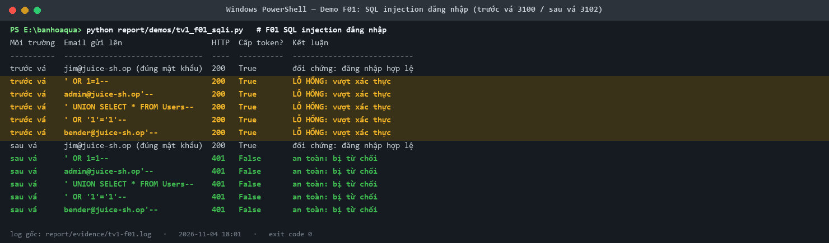
Demo trước/sau vá trên hai môi trường đối chứng
VIỆC 5 · DEMO VÀ BẰNG CHỨNG
python report/demos/tv1_f01_sqli.py · log: report/evidence/tv1-f01.log
5/5
401
200
11/11
payload trước vá (3100): 200 + token
sau vá (3102): cả 5 payload bị từ chối
đăng nhập hợp lệ vẫn hoạt động
ca kiểm thử bảo mật xanh

Slide 9
Những gì đã thêm vào kho mã
TỆP ĐÃ THÊM / SỬA
Việc | Tệp
Vá F01: truy vấn tham số, ép kiểu string | routes/login.ts
Bộ luật SAST dùng trong báo cáo và pipeline | report/semgrep-rules/
11 ca kiểm thử bảo mật F01/F02 | test/api/security/f01-f02.test.ts
2 ca SQLi của bộ test gốc → kỳ vọng 401 | test/api/login.test.ts
Cổng Semgrep chỉ chặn cảnh báo mới | devsecops/semgrep-diff.mjs
Demo F01 + khung demo dùng chung | report/demos/tv1_f01_sqli.py, common.py
Sinh hình đỏ/xanh, tv1–tv4 | report/figures/capture_demos.py
CÔNG CỤ · PHA
Semgrep 1.180.0
Pha 3 · SAST · cổng Code
node:test + Supertest
Pha 4 · TDS · cổng Test
TypeScript / Express
Pha 5 · vá ứng dụng

Slide 10
Lớp mã nguồn có ba lớp chặn: vá đúng chỗ, SAST tìm sớm, kiểm thử giữ lại
KẾT LUẬN
ĐÃ LÀM ĐƯỢC
GIỚI HẠN
HƯỚNG MỞ RỘNG
Vá login.ts; đăng nhập hợp lệ không đổi
Dựng SAST + khung kiểm thử 11 ca dùng chung cho F01, F02
Semgrep và kiểm thử thành cổng commit, push, CI
Semgrep còn báo express-sequelize-injection ở routes/search.ts — ngoài phạm vi
38 cảnh báo SAST mới được phân loại, chưa rà hết
Cổng Test vẫn qua nếu ai đó xóa hết ca kiểm thử
Rà và vá search.ts cùng các NoSQL injection còn lại
Bắt buộc tối thiểu 11 ca kiểm thử trong cổng Test
Ưu tiên query builder của ORM thay SQL thô

